Slide 1
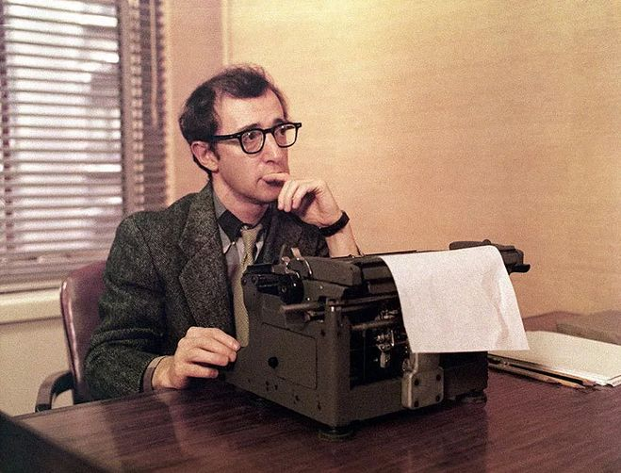
Десять ошибок начинающего сценариста
(на самом деле больше)

Slide 2
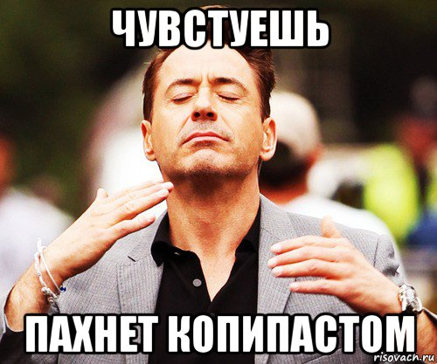
1. Плагиат. Повтор. Копипаст

Slide 3
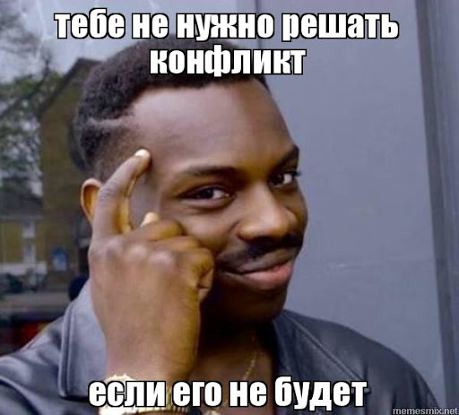
2. Отсутствие конфликта (!). Слишком локальная история

Slide 4

3. Нет ярко выраженного главного героя(ев). Не раскрыт характер(ы). Слабая мотивация
«Представь, какую штуку выкинула моя Татьяна. Она вышла замуж. Этого я от неё не ожидал»

Slide 5
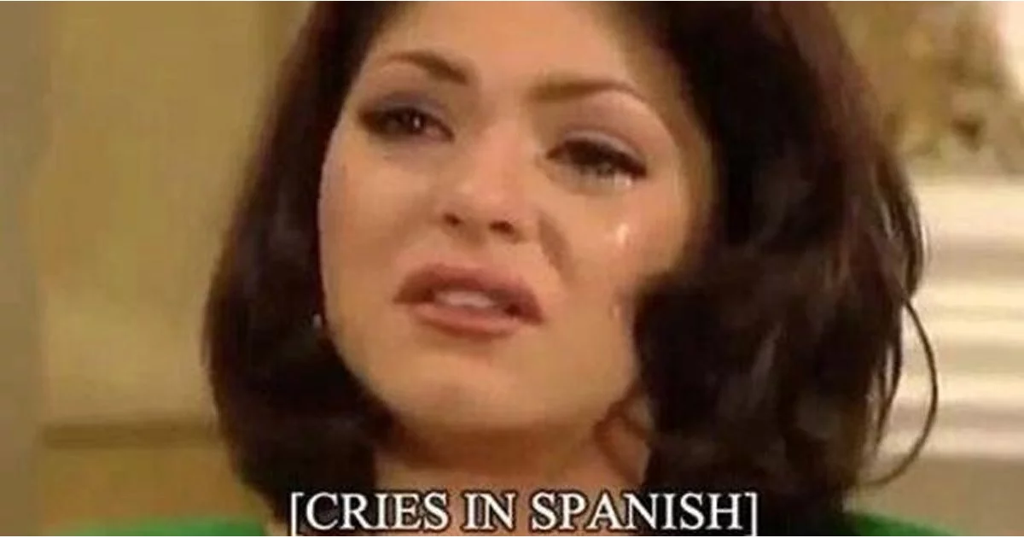
4. Подмена содержательности зрелищностью. Drama queen

Slide 6
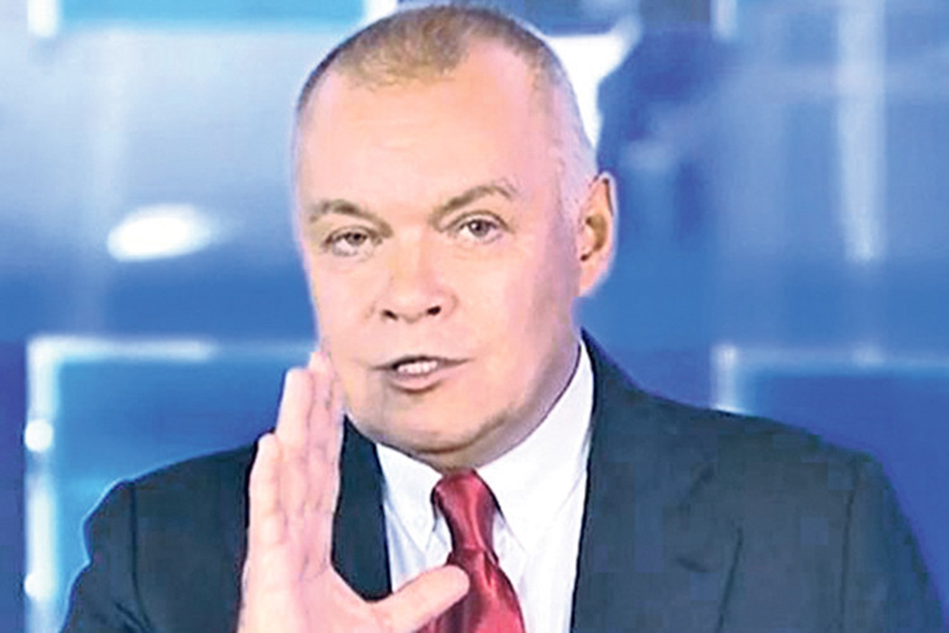
5. Натяжки. Совпадения. «Рояль в кустах»

Slide 7
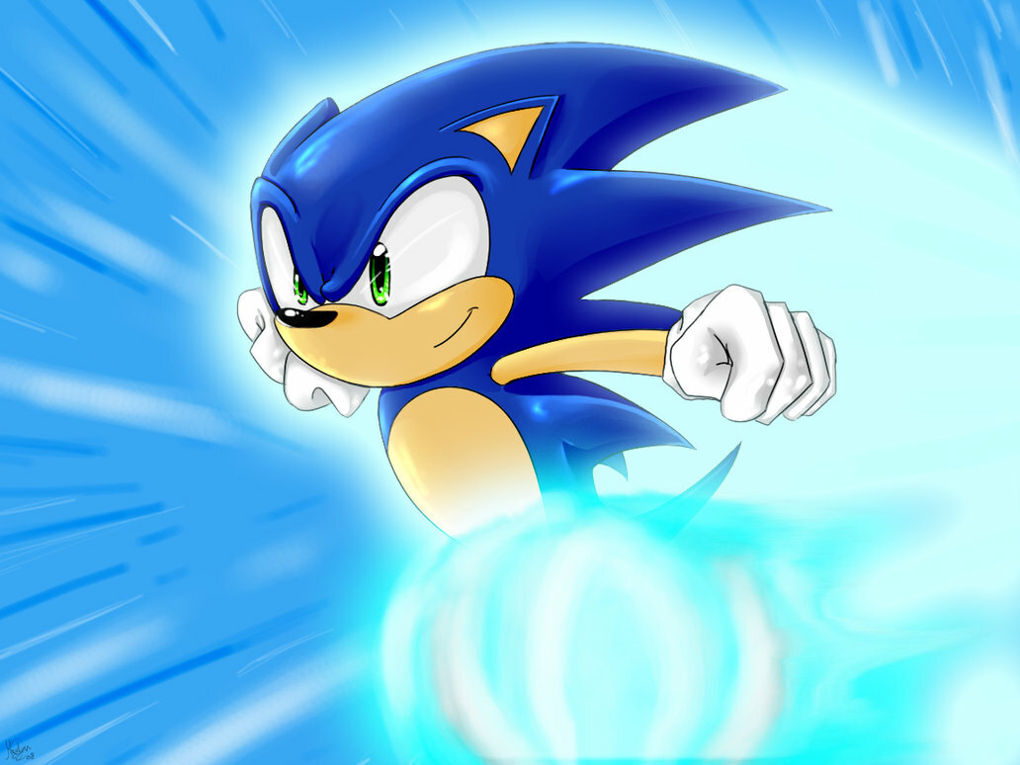
6. Отсутствие драйва. Снижение темпа истории

Slide 8
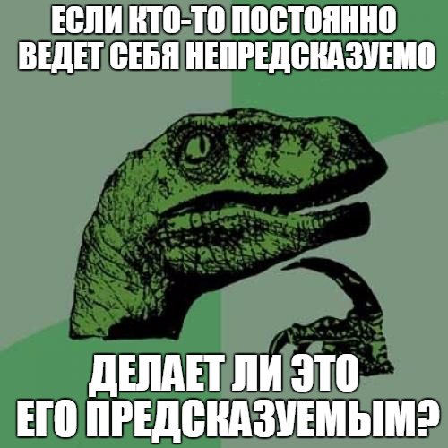
7. Предсказуемость. И необоснованная непредсказуемость

Slide 9
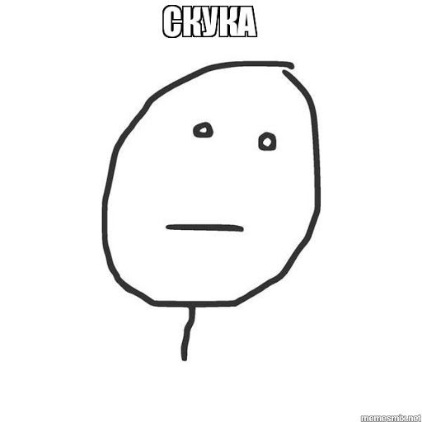
8. Затянутость. Отсутствие юмора
Здесь могло быть фото твоего любимого сериала

Slide 10
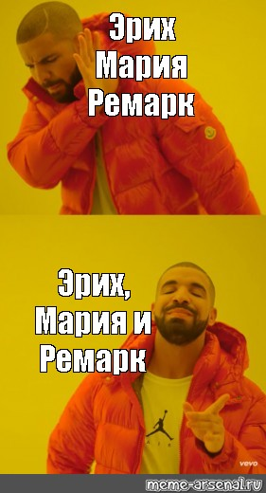
9. Непроработанные ремарки (!!!). Нет реакций (в ремарках и в диалогах)

Slide 11
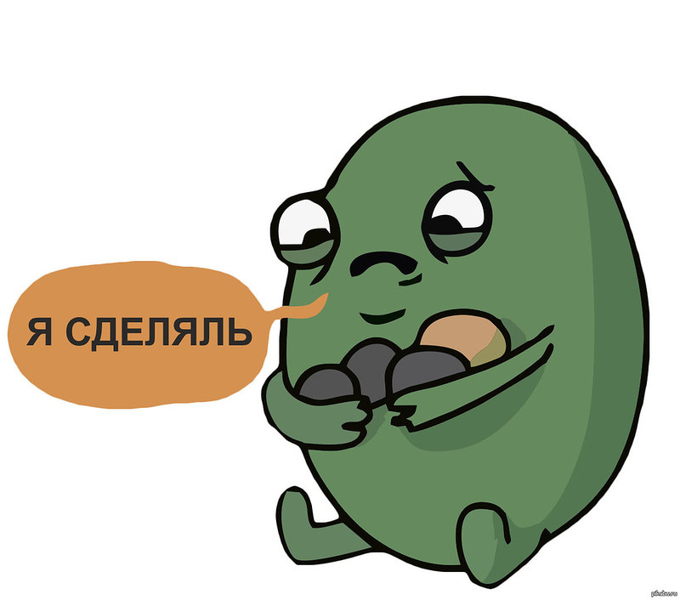
10. Неразговорные диалоги. Шаблоны. Стилистика. Грамматика

Slide 12


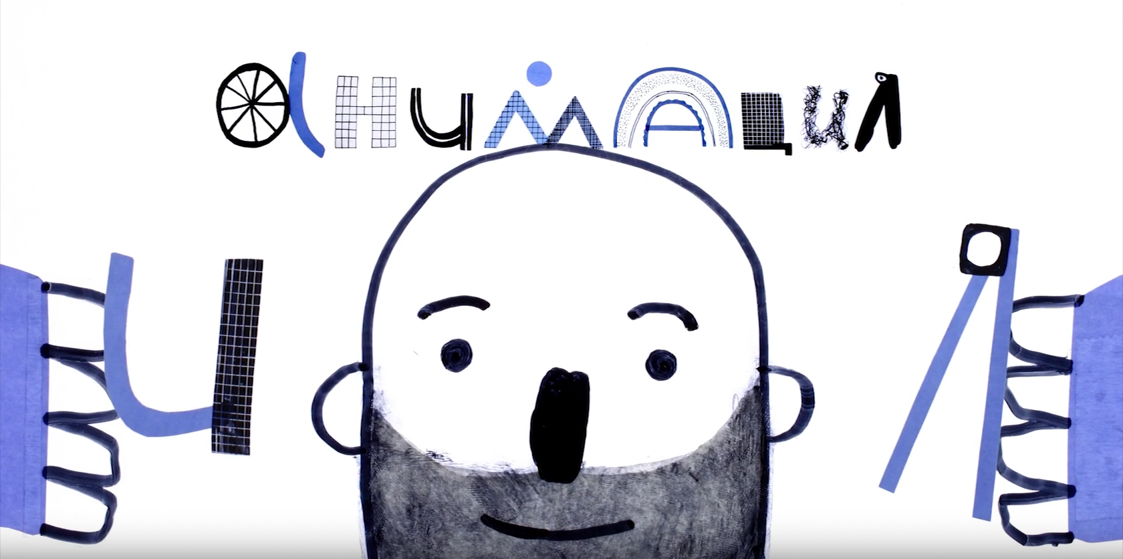

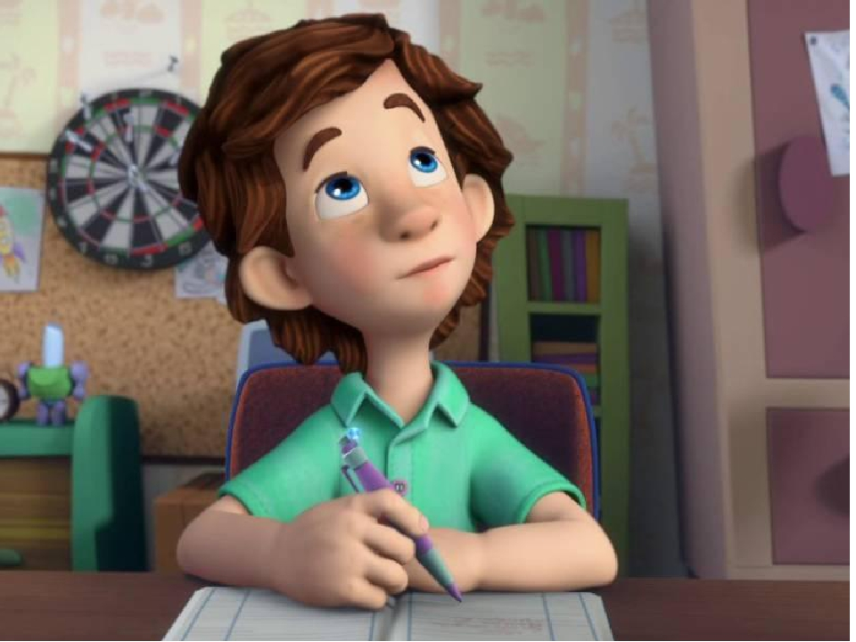



Талант и вдохновение. Что посмотреть и почитать
Бесплатные лекции для детей «Анимация и я»
«Почему мультики и булки не растут на деревьях?» | Встреча с создателями сериала «Фиксики»
Animation School
Лекции на Рики Лаб

Slide 13


